Slide 1

Основные социально-экономические показатели Сайрамского района
Наименование | 2024 г. | 2025 г. | 2026 г. | 2027 г.
 | факт | факт | факт | прогноз
Объем промышленной продукции, млн.теңге | 66 799,2 | 86 337,9 | 108 277,3 | 107 000
Объем сельскохозяйственной продукции, млн.теңге | 140 279,0 | 158 304,5 | 166 300,0 | 175 000
Розничный товарооборот, млн.теңге | 112 554,2 | 140 981,9 | 166 781,3 | 170 000
Инвестиции в основной капитал, млн.теңге | 90 206,3 | 181 757,6 | 186 000,0 | 190 000
Объем строительных работ, млн.теңге | 24 936,2 | 33 067,2 | 34 786,6 | 35 067,0
Средняя зарплата, теңге | 251 649 | 286 193 | 286 193 | 300 015
Величина прожиточного минимума, теңге | 45 620 | 53 056 | 53 056 | 56 056
Уровень безработицы, % | 4,9 | 4,8 | 4,8 | 4,8

Slide 2
Исполнение бюджета по состоянию на 01.09.2026 года
Поступления 16 946,4 млн. тенге
млн.тенге

Slide 3
Исполнение бюджета по состоянию на 01.09.2026 года
Поступления 16 946,9 млн.тенге
млн.тенге

Slide 4
Темп роста по расходам районного бюджета
Расходы 16 711,4 млн. тенге
млн. тенге

Slide 5
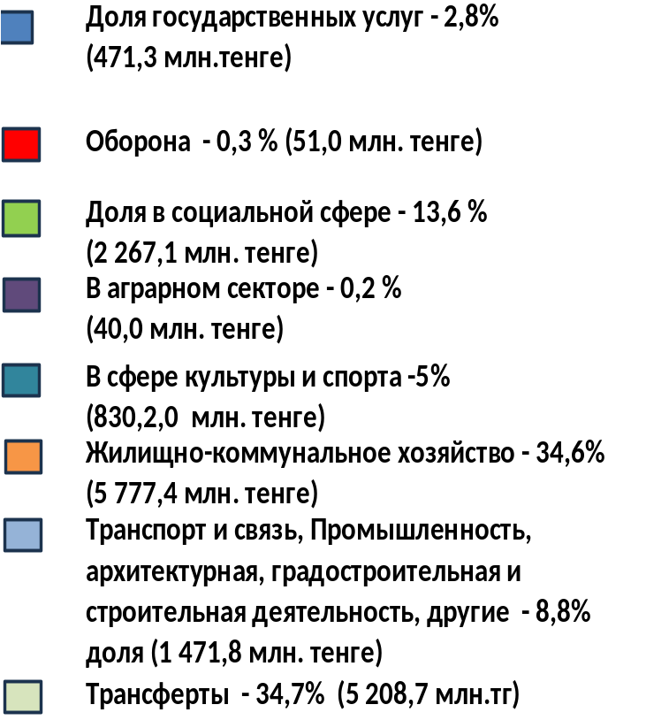
Направления расходов районного бюджета на 01.09.2026 года
(16 711,4 млн. тенге)

